Slide 1
스크립트 창

Slide 2
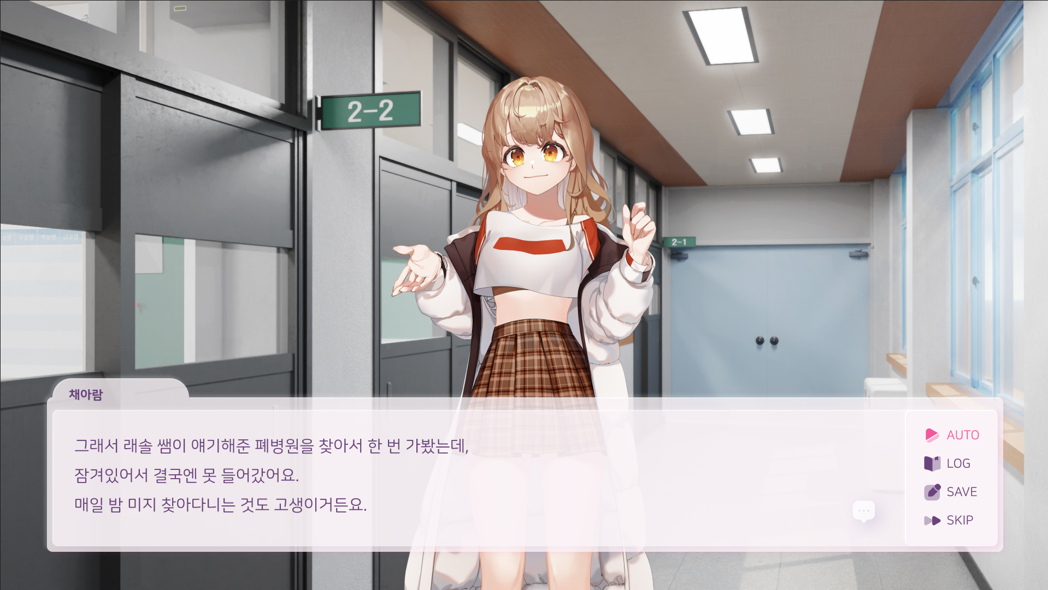
기능
● 스크립트 창
스크립트 창의 이름 및 텍스트는 [스토리 mxl을 참조한다.]
이름
Speaker를 참조하여 해당 ID의 이름을 가져온다.
만약 [X]라면 이름 출력이 안됨
내용
Text를 참조하여 해당 텍스트를 출력한다.
Text를 출력 할 때 해당 xml 문장에 포함된 연출을 한다.
Ex. 배경 전환, 카메라 연출 등
Speaker
Text

Slide 3
기능
● 부가 기능
Auto
“설정”의 텍스트 출력 속도 8의 기준으로 텍스트가 출력되며 모든 텍스트 출력 후 2초 뒤에 다음 텍스트가 출력 된다.
(추후 수정 예정)
만약 캐릭터 보이스가 삽입된다면 캐릭터 보이스 모두 출력 후 2초 뒤에 다음 텍스트가 출력 된다.
LOG
LOG UI로 이동
SAVE
SAVE UI로 이동
SKIP (마우스 클릭으로 ON/OFF 가능)
텍스트가 출력되는 조건을 무시하고 다음 텍스트를 출력 한다.
모든 연출도 스킵된다.
EX. 장면전환 연출일때 스킵 상태라면 장면전환에 사용되는 시간 모두 스킵
키보드 [Ctrl]키를 누르면 스킵 가능
On/off 기능이 아닌 [Ctrl]키를 다시 누르지 않는다면 스킵은 멈춤

